Slide 1
Pythonの文法と便利なモジュール群
久保 幹雄
東京海洋大学

Slide 2
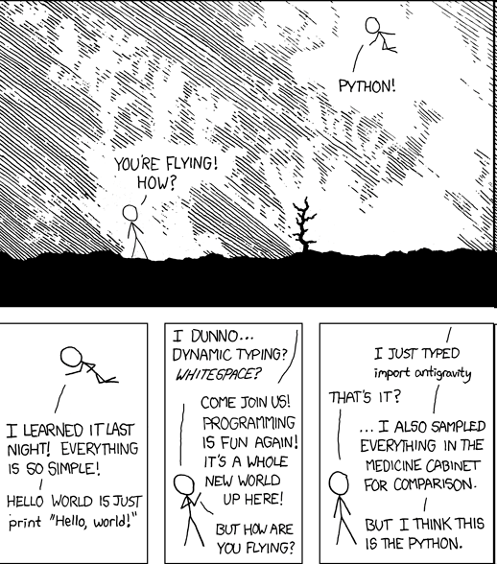
Why Python (1) ?
モジュールをimportすれば何でもできる
最適化
データ解析
統計
飛ぶこともできる !? import antigravity !?
http://xkcd.com/353/

Slide 3
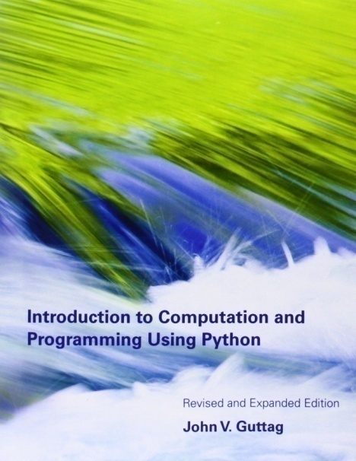
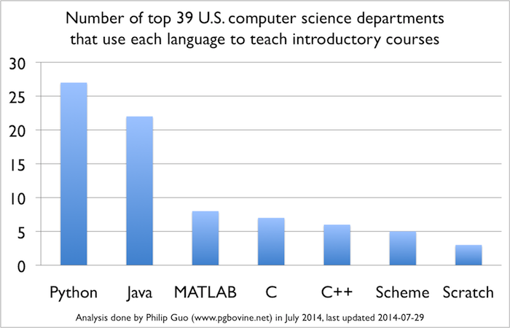
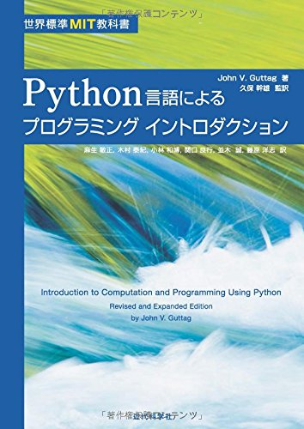
Why Python (2) ?
米国計算機科学科で採用数No.1
もちろんMITも！ (Introduction to Computer Science and Programming Using Python by John Guttag)

Slide 4
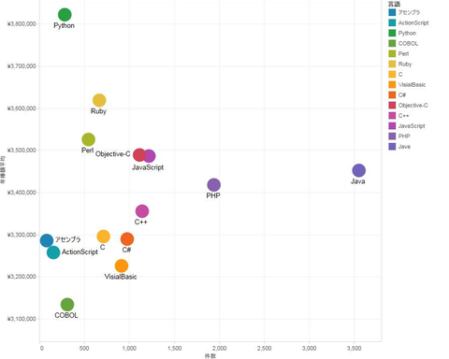
Why Python (3) ?
お金を稼ぐため!
Python!
プログラマの
平均初任給
（日本）
求人件数
http://news.mynavi.jp/news/2014/10/30/277/

Slide 5
Why Python (4)?
もっとお金を稼ぐため!
Top 10 Programming Languages to Learn in 2014
No 1. Python 平均収入: $93,000 求人数: 24,533 Top Employers: Amazon, Dell, Google, eBay & Yahoo, Instagram, NASA, Yahoo Example Sites: Google.com, Yahoo Maps, Reddit.com, Dropbox.com, Disqus.com
No 2. Java, No 3. Ruby, No. 4 C++, No5. JavaScript
No 6. C#, No. 7 PHP, No8. Perl ….
http://tech.pro/blog/1885/top-10-programming-languages-to-learn-in-2014

Slide 6
Why Python (5)?
もっと，もっと，お金を稼ぐため!
Help Wanted: Black Belts in Data
by Rodrigo Orihuela and Dina Bass
Bloomberg Businessweek
Starting salaries for data scientists
have gone north of $200,000
McKinsey projects that by 2018 demand for data scientists may be as much as 60 percent greater than the supply
http://www.bloomberg.com/news/articles/2015-06-04/help-wanted-black-belts-in-data

Slide 7
諸注意
Python 3.x は Python 2.x と互換性がない
以下では Python 3 系を使う
Anaconda (Python 3 Package)を推奨
https://store.continuum.io/cshop/anaconda/ 無料版で十分 100以上の便利なモジュールを含む Mac, Linux, Windowsをサポート

Slide 8
’Hello, world!’
’Hello, world!’と出力するプログラム
C++版（覚える必要なし！） #include <iostream>
int main() {
std::cout << ’Hello, world!’ << std::endl;
return 0;
}
Python 3 版
print （ ’Hello, world!’ )

Slide 9
インデント（字下げ）が重要
Pythonではインデント（字下げ）によって，実行文をグループ化をする！
if (x > 1) { y=x+1; （行儀の悪い）C++
z=x+y; } else { y=0; z=0; }
if x > 1: Pythonだと誰でも
y=x+1
z=x+y
else:
y=z=0
この高さ（インデント）がそろっていないとエラーする！

Slide 10
Pythonをお薦めする訳
キーワード（覚えるべき予約語）が30程度と圧倒的に少ない．
字下げの強要で，誰でも読みやすいプログラム
短時間で開発可能（行数が短く，モジュール豊富）
変数の宣言必要なし
インタープリタ（コンパイルする必要なし；コンパイルも可能）
メモリ管理も必要なし
多くのプラットフォームで動作 （Windows, Mac, Linux, iphone)
オブジェクト指向（すべてがオブジェクト）
しかもフリーソフト

Slide 11
データ型 (1)
数値型とブール型
整数型 (int)： 無限長の整数
ブール型 (bool)： 真（True）もしくは偽（False）
浮動小数点数型 (float)： 不動小数点数； 5.4 や 1.0
複素数型 (complex): 複素数 = 実部+虚部 j z= 0 + 1j z.real -> 0 z.imag -> 1 z * z -> ( -1+0j ) j*j （虚数単位の2乗）はマイナス1だから

Slide 12
データ型 (2)
順序型
文字列型 (str)：ユニコード文字から成る（不変）順序型; ’abcd’，’CDEF’
リスト（list）：任意の要素から成る（可変）順序型； [’a’, ’b’, ’c’, ’d’], [1,2,3,’a’], [1,’b’, [2,3,’c’] ]
タプル（tuple）：任意の要素から成る（不変）順序型； (’a’, ’b’, ’c’, ’d’), (1,2,3,’a’), ( (1,2), (2,’f’,’g’)) , (1,)
a
b
c
d

Slide 13
不変と可変
文字列は不変(immutable):中身が変えられない
a=‘abcd'
a[0]=‘A’ # a[0] は最初の文字
>>> エラーが発生！
Traceback (most recent call last):
File '<pyshell#7>', line 1, in <module>
a[0]='D'
TypeError: 'str' object does not support item assignment
文字列，タプルは不変, リストは可変(mutable)

Slide 14
データ型 (3)
マップ型
辞書（dictionary）： キー（key）と 値（value）の組（key:value）から構成される（可変）マップ型 { ’Mary’: 126, ’Jane’: 156}
集合型
集合（set）：集合を表現する型（可変）
不変集合 (frozenset)：不変な集合型

Slide 15
数と型変換
変数の型(type)を調べるには type(引数)
type(124) -> int
type(3.1415) -> float
型を変換するには:
整数型 int(引数)
浮動小数点型 float(引数）
int(3.14) -> 3
float(3) -> 3.0

Slide 16
ブール型・文字列と型変換
変数の型(type)を調べるには type(引数)
type(True) -> bool
type(’Hello’) -> str
型を変換するには:
ブール型 bool(引数) 0 はFalse，それ以外はTrue
文字列 str(引数）
bool(3.14) -> True
bool(0) -> False
bool(’0’) -> True
str(3+5) -> ‘8’
str(True) -> ‘True’

Slide 17
文字列(1)
‘abc’ や “abc” や
’’’ 解を評価する関数．以下の値を返す．
- 目的関数値
- 実行可能解からの逸脱量 ’’’
とクォート（’ or “）で囲んで記述
トリプルクォート（ ’’’ ）は複数行も可

Slide 18
文字列(2)
順序型 （添え字は 0から始まる） x= ’abcd’ に対して，x[1] は ’b’ を返す．
a
b
c
d
x[0]
x[1]
x[2]
x[3]

Slide 19
スライス表記(1)
スライス表記 （slicing）
[i:j] i≦ k < j なる k [ :j] 0≦ k < j なる k
[i: ] i≦k なる k x= ’abcd’ に対して，x[1:3] は ’bc’， x[1:]は ’bcd’
a
b
c
d
x[0]
x[1]
x[2]
x[3]

Slide 20
スライス表記(2)
文字列の長さは，関数 len() : len(‘abcd’) -> 4
x[i:j] の長さ len(x[i:j]) は j-i に等しい 末尾からの添え字：最後の文字は x[-1] 添え字（インデックス）は区間の間の数字と考える
0
1
2
3
4
a
b
c
d
-4
-3
-2
-1
x[0]
x[1]
x[2]
x[3]

Slide 21
文字列に対するメソッド (1)
メソッド (オブジェクトに対する関数； . （ドット）記法を用いる)
例として s=‘abABBaac‘ を用いる
s.count(x)：文字列 s 内に x が何回現れたかをカウント
s.count('a') -> 3
a
b
A
B
B
a
a
c
0
1
2
3
4
5
6
7

Slide 22
文字列に対するメソッド (2)
s.index(x)：文字列 s 内で x が最初に現れるインデックス
s.index('A') -> 2
s.upper()： 文字列 s を大文字に変換
s.upper() -> 'ABABBAAC'
s.islower()： 文字列 s 内の文字がすべて小文字なら真 s.islower() -> False
a
b
A
B
B
a
a
c
0
1
2
3
4
5
6
7

Slide 23
文字列に対するメソッド (3)
s.replace(old, new): 文字列 <old> を <new> に置換
s.replace('AB','Mickey') -> 'abMickeyBaac‘
s.split(d)： dを区切り文字として文字列sを分割したリストを返す
s.split('a')| -> [' ', 'bABB', ' ', 'c']
a
b
A
B
B
a
a
c
b
A
B
B
c

Slide 24
文字列に対するメソッド (4)
s.join(L): リスト L 内の文字列を s を区切り文字として結合 ‘+’.join(['a','b','c'])| -> 'a+b+c'
s.format(args): sの{}で囲んだ部分にargsで指定したオブジェクトを埋め込む
‘ {0}, {1} and {0}'.format('Bob','Pedro')
>>> 'Bob, Pedro and Bob'

Slide 25
文字列に対するメソッド (5)
変換辞書の作成
str.maketrans(変換したい文字列,変換後の文字列,削除したい文字列)
文字列の置換
s.translate(変換辞書)
T = str.maketrans('abc','あいう','df')
print(T)
print('abcdefg'.translate(T))
>>>
{97: 12354, 98: 12356, 99: 12358, 100: None, 102: None}
あいうeg

Slide 26
リスト (1)
リスト（list）：任意の要素から成る順序型
[1,2,3,’a’]，[’a’,[’b’,5,5],’c’] と大括弧 [ ] の中にカンマ区切りで入力
可変（mutable; 変更可能）：中身を変更できる．
L=[1,1,5,4] に対して L[1]=100とすると L=[1,100,5,4]

Slide 27
リスト (2)
スライス表記を用いた代入
L=[1,1,5,4] に対して L[1:3]=[100,200,300] とするとL=[1,100,200,300,4] （長さも増える）
1
1
5
4
1
5
L[1:3] =
1
100
200
300
4

Slide 28
リスト に対するメソッド (1)
リスト L=[1,1,5,4] に対するメソッド
L.count(x)：L内での xの生起回数を返す．
L.count(1) -> 2
1
1
5
4

Slide 29
リスト に対するメソッド (2)
L.index(x)：L内で xが最初に発生する添え字を返す．
L.index(5) -> 2
1
1
5
4
0
1
2
3

Slide 30
リスト に対するメソッド (3)
L.append(x)：Lの最後に xを追加
L.append(8) -> L=[1,1,5,4,8]
1
1
5
4
1
1
5
4
8

Slide 31
リスト に対するメソッド (4)
L.insert(i,x)：Lのi番目の添え字にxを挿入
L.insert(2,8) -> L=[1,1,8,5,4]
1
1
5
4
0
1
2
3
1
1
8
5
4

Slide 32
リスト に対するメソッド (5)
L.remove(x)： Lで最初に発生するxを削除
L.remove(5)-> L=[1,1,4]
1
1
5
4
1
1
4

Slide 33
リスト に対するメソッド (6)
L.extend(L2)： Lの末尾にリストL2を追加
L.extend([8,0])-> L=[1,1,5,4,8,0]
1
1
5
4
8
0
1
1
5
4
8
0

Slide 34
リスト に対するメソッド (7)
L.pop(i)： Lのi番目の要素を削除し返す． iを省略すると最後の要素を返す．
L.pop()-> 4を返し， L=[1,1,5]
1
1
5
4
4
pop()
1
1
5

Slide 35
リスト に対するメソッド (8)
L.reverse()：Lを逆順にする．
L.reverse() -> L=[4,5,1,1]
1
1
5
4
4
5
1
1

Slide 36
リスト に対するメソッド (9)
L.sort()： L を小さい順に並べ替える．
L.sort()-> L=[1,1,4,5]
1
1
5
4
1
1
4
5

Slide 37
長さ n のリスト L に対するメソッドの計算量
操作 | 例 | list | blist（blistモジュール）
添え字によるアクセス | L[i] | O(1) | O(log n)
添え字による保管 | L[i]=x | O(1) | O(1)
末尾への追加 | L.append(x) | O(1) | O(1)
末尾からの取り出し | L.pop() | O(1) | O(1)
スライス | L[i:j] | O(j-i) | O(log n)
先頭からの取り出し | L.pop(0) | O(n) | O(log n)
添え字による削除 | del L[i] | O(n) | O(log n)
コピー | L.copy() | O(n) | O(1)

Slide 38
タプル
タプル（tuple；組）：任意の要素から成る順序型
alb とカンマで区切るか，小括弧 ( )に入れて(1,2,3,’a’)と記述．入れ子でタプルを定義するときには，括弧は必須 T= ((1,5),(’a’,’b’,6))
不変（immutable）：中身の交換はできない．
タプルを使った交換 a,b = b,a

Slide 39
辞書
辞書（dictionary）： キー（key）と値（value）の組から構成されるマップ型
中括弧 { } の中にカンマに区切って キー: 値 を入力 D={ ’Mary’: 126, ’Jane’: 156, ’Sara’: 170}
D=dict(Mary=126, Jane=156, Sara=170) でも同じ
キーを使って値を取り出す． D[’Sara’] は170を返す．
可変（mutable）： D[’Sara’]=130 とすると辞書が変更される． { ’Mary’: 126, ’Jane’: 156, ’Sara’: 130}

Slide 40
要素数 n の辞書 D に対するメソッドの計算量
操作 | 例 | dict | sorteddict (blistモジュール）
キーによるアクセス | D[k] | O(1) | O(1)
キーによる保管 | D[k]=v | O(1) | O(log² n)
取り出し | D.pop() | O(1) | O(log n)
キーによる削除 | del D[k] | O(1) | O(log n)
キーの元判定 | k in D | O(1) | O(1)
コピー | D.copy() | O(n) | O(n)

Slide 41
集合
集合型
中括弧 { } の中にカンマに区切って，集合の要素を入力 S={1, 2, 4, 5 }
文字列やリストからset関数を用いて生成 set(’abcd’) => {'a', 'b', 'c', 'd'}
可変（変更可能な）型である set
不変（変更不能な）型である fronzenset

Slide 42
集合に対するメソッド (1)
S={1,2,3,4} に対するメソッド S.add(x): S要素xを加える． S.add(8) -> S= {8,1,2,3,4} S.pop(): Sから適当な要素を抽出し，その要素を削除 S.pop() -> （たとえば）1を返し S= {2,3,4}
S.remove(x): Sからxを削除 S.remove(1) -> S= {2,3,4}

Slide 43
集合に対するメソッド (2)
S={1,2,3,4}，T={1,2}に対するメソッド S.issubset(T) : SがTの部分集合であるとき真 S <= Tと同じ S.issubset(T) -> False S.union(T): S|とTの和集合． S | Tと同じ
S.union(T) -> {1, 2, 3, 4} S.intersection(T): SとTの共通部分 S & Tと同じ S.intersection(T) -> {1,2}
S.difference(T): SとTの差集合．S - Tと同じ
S.difference(T) -> {3,4}

Slide 44
要素数 n の集合 S,T に対するメソッドの計算量
操作 | 例 | set | sortedset (blistモジュール）
追加 | S.add(x) | O(1) | O(log² n)
取り出し | S.pop() | O(1) | O(log n)
削除 | S.remove(x) | O(1) | O(log² n)
元判定 | x in S | O(1) | O(log² n)
和集合 | S | T | O(n) | O(n+log² n)
共通部分 | S & T | O(n) | O(n+log² n)
差集合 | S - T | O(n) | O(n+log² n)
コピー | S.copy() | O(n) | O(1)

Slide 45
演算子 (1)
加算，乗算は文字列，リストにも適用可能．
演算の優先順序
括弧 ()
べき乗（指数演算）**
乗算 * , 除算 / , 整数除算 // , 剰余 %
加算 + , 減算 - の順
（2+7*1)*4 + 1 //7 -> 9*4 +0 = 36
比較演算子
<= は以下
>= は以上
== は等しい
!= は等しくない

Slide 46
演算子 (2)
リストの要素
in はリスト（文字列，辞書，集合など）の要素であるとき真
not in はリストの要素でないとき真
ブール演算子
and は論理積
or は論理和
(1<4) or (5<4) ->True
(’a’ in ’banana’) and (’c’ in [1,5,’c’]) ->True

Slide 47
If と else文
条件分岐に用いる． if 条件文:
「・・・せよ」（条件文が真のときに実行される命令）
else:
「・・・せよ」（条件文が偽のときに実行される命令）
例
if x<0:
print (’赤字だよ！’)
else:
print (’なんとかなるさ! ’)

Slide 48
elif 文
複数の条件分岐に用いる． if 条件文1:
「・・・せよ」（条件文1が真のときに実行される命令）
elif 条件文2:
「・・・せよ」（条件文1が偽，条件文2が真のときに実行される命令）
else:
「・・・せよ」（条件文1,2が偽のときに実行される命令）
例：
if x<0:
print('Negative')
elif x>0:
print('Positive')
else:
print('Zero')

Slide 49
for文
反復のための基本
リストや辞書などの反復可能な型を用いる． for 反復ごとに代入される変数 in 反復可能な型:
繰り返ししたい命令
i ≦k < j を満たす整数 kから成るリストもどき（ジェネレータ）を返す関数range(i,j)を用いる． range(i)は 0からi-1までの整数
例：0,1,2,3,4を出力
for x in range(5):
print (x , end=’ ’) # 引数 end =‘ ’ -> 改行なし

Slide 50
while文
条件を満たす間は繰り返す while 真のときに繰り返しを行う文:
繰り返ししたい命令
例： 変数 x が正の間だけ x を出力
x=10
while x>0:
print (x, end=’ ’)
x =x-1
>>> 10 9 8 7 6 5 4 3 2 1

Slide 51
breakとcontinue (1)
反復の途中で抜けるためのキーワード
break：反復から抜ける．
continue：次の反復処理に飛ばされる．
例： 変数 x が正の間だけ 2*x を出力
x=10
while True:
print (2*x, end=‘’)
x =x-1
if x<=0:
break

Slide 52
breakとcontinue (2)
反復の途中で抜けるためのキーワード
break：反復から抜ける．
continue：次の反復処理に飛ばされる．
例： 奇数だけを出力
x=10
while x>0:
x =x-1
if x % 2 ==0:
continue
print (x, end=‘’)
>>> 9 7 5 3 1

Slide 53
for-else文
forやwhileのループの中で，breakで抜けないときに，
forやwhileの直後のelseブロックが実行される．
例
y=11
for x in range(2,y):
if y % x==0:
break
else:
print( ’素数だよ！’)

Slide 54
エラー処理 (if-then-else に類似）
try: エラーが試される文
except エラー名： エラー発生時の処理
except:
その他のエラー時の処理
else: エラーが発生しないときの処理
try:
y = 10/x
except ZeroDivisionError:
print( '0では割れないよ！' )
except:
print( ‘その他のエラー’)
else:
print( y )

Slide 55
関数
関数の作成
def 関数名(引数）:
関数内で行う処理
例：数の和を出力する関数printSum
def printSum( x, y ):
print( x+y )
printSum( 3 ,5)と呼び出すと 8 が出力される．

Slide 56
名前付き引数と既定値
def 関数名(引数1, 引数2, .. , 名前=既定値 ）:
関数内で行う処理
def printSum( x=0, y=0 ):
print( x+y )
printSum( y=10 )と呼び出すと 10
printSum() と呼び出すと 0
printSum(3) と呼び出すと 3

Slide 57
任意の数の引数（タプル渡し）
def 関数名( *引数 ）:
関数内で行う処理
def printOddSum(*x):
s=0
for i in x:
if i%2 == 1:
s+=i
print(s)
x=(1,2,3,4,5) が渡されている
printOddSum(1,2,3,4,5) と呼び出すと 9 (=1+3+5)を返す

Slide 58
任意の数の名前付き引数（辞書渡し）
def 関数名( **引数 ）:
関数内で行う処理
def printSum(*x,**sumType):
s=0
for i in x:
if sumType['odd'] and i%2:
s+=i
if sumType['double']:
s+=i*2
x = (1,2,3,4,5)
odd =True
double =False
が渡されている
printSum(1,2,3,4,5,odd=True,double=False) => 9 (奇数の和）
printSum(1,2,3,4,5,odd=False,double=True) =>30 （2倍の和）

Slide 59
返値
関数の作成
def 関数名(引数）:
関数内で行う処理 return 返値
例：文字列を合体し，3回繰り返したものを返す．
def concatenate3(a,b):
c=a+b
return 3*c
concatenate3(’a’,’b’)と呼び出すと，ababab が返される．

Slide 60
ジェネレータ
ジェネレータ：反復のための値を順番に生成するための関数
range()もPython 3 ではジェネレータ
return のかわりに yield を用いる．
def genPower():
for i in range(5):
yield 2**i
for i in genPower():
print(i, end=‘’)
>>> 1 2 4 8 16

Slide 61
無記名関数
無記名関数（λ記法） lambda 引数：関数の定義
f = lambda x,y: x**2 + y **2
print ( f(1,2) ) は 5 を返す

Slide 62
再帰 (1)
関数内で自分自身を呼び出し 例：階乗の計算 n! =n×(n-1) ×・・・×2×1 n!=n × (n-1)! （初期条件 0!=1） と再帰的に定義
def factorial(n):
if n==0:
return 1
else:
return n*factorial(n-1)

Slide 63
再帰 (2)
例：フィボナッチ数 F(0)=1, F(1)=1, F(n)=F(n-1)+F(n-2) def fibonacci (n): if n == 0 or n == 1: return 1 else: return fibonacci(n-1) + fibonacci(n-2)

Slide 64
組み込み関数
set(), list() も組み込み関数 list(’kuma’) は [‘k’, ‘u’, ‘m’, ‘a’] を返す．
関数 sorted() は昇順に並べ替えた結果を返す．
例
sorted([6,2,4,5,4])
結果
[2, 4, 4, 5, 6]

Slide 65
リスト内包表記
リスト内包表記（list comprehension） リストの中にfor文を書き，リストを反復生成する．
[ (x,x**2,2**x) for x in range(5)]
結果 [(0, 0, 1), (1, 1, 2), (2, 4, 4), (3, 9, 8), (4, 16, 16)]
から成るタプルのリストの生成

Slide 66
If文を入れたリスト内包表記
for文の後ろに if 文で条件を付加できる．
[ (x,x**2,2**x) for x in range(5) if x % 2 ==0 ]
結果 [(0, 0, 1), (2, 4, 4), (4, 16, 16)]
(xは偶数）から成るタプルのリストの生成

Slide 67
ジェネレータ内包表記
( ) の中に反復を入力；リストのようなものを順に生成（ジェネレータ）
sum, min, max とあわせて使う
例
sum(x for x in range(11))
結果
55

Slide 68
集合内包表記と辞書内包表記
集合内包表記： { } の中に反復を入力
辞書内包表記： { } の中に「キー：値」の反復
{ ｘ for ｘ in range(10) if x%2 ==1 }
結果 {1, 3, 5, 9 }
{ x:x**2 for ｘ in range(5) }
結果 {0: 0, 1: 1, 2: 4, 3: 9, 4: 16}

Slide 69
map, filterによる処理
大規模データの分散処理 (Apache Spark, PySpark, Hadoop)などで有効
map(関数, 順序型) ：順序型に関数を適用
map(lambda x: (x,x**2), range(5)) >>>[(0, 0), (1, 1), (2, 4), (3, 9), (4, 16)]
filter(真偽を返す関数，順序型）：順序型から関数で要素を抽出
filter(lambda x: x%2==1, range(5))
>>> [1, 3]

Slide 70
入出力
入力文字列 = input( メッセージ文字列 ) s = input( ’友達の名前は？’ ) print( s )
with open(ファイル名，モード) as ファイルハンドル: ファイル入出力のための文
with open('friends.txt','w') as f:
f.write('Kitty')
f.write('Daniel')
with open('friends.txt','a') as f:
f.writelines(['Mickey','Minny'])
with open('friends.txt','r') as f:
for i in f:
print(i)
書き込みモードでファイルを開く
追加モードでファイルを開く
読み込みモードでファイルを開く
=> KittyDanielMickeyMinny

Slide 71
クラス
組み込み型：整数，文字列，リストなど
ユーザーが設計する型，C言語の構造体 class クラス名: 中身

Slide 72
座標を保管するクラス
例： class Point: ’ 2次元の座標を保管するためのクラス’
# Pointクラスのインスタンスの生成 p1=Point()
#座標を表すx,y属性に値を代入
p1.x =100
p1.y =200

Slide 73
メソッド (1)
メソッド：クラス内に記述された関数
class Point: def printMe( self ): print ( self.x, self.y )
p1=Point()
p1.x=100 p1.y=200
p1.printMe()
メソッドの最初の引数は self
self は自分自身（クラスのインスタンス）
クラスを生成するときには self は省略

Slide 74
メソッド (2)
座標を移動させるメソッド move
class Point: def move( self, right, up ): self.x += right self.y += up
p1=Point()
p1.x=100 p1.y=200
p1.move(10,20)
p1.printMe()
メソッドの最初の引数は self
self は自分自身（クラスのインスタンス）

Slide 75
コンストラクタ
コンストラクタ：インスタンスが初めて作られたときに呼ばれるメソッド 最初にかならずx,y座標を入力 class Point: def _ _init_ _ (self, x,y): self.x = x self.y = y
p1=Point(100,200)
コンストラクタなどの特別なクラスは アンダースコア2回（_ _ ）で挟んで記述
クラスを生成するときには self は省略

Slide 76
__str__
インスタンスの文字列としての表現を返す class Point: def _ _str_ _ (self): return '({0},{1})'.format( self.x, self.y )
p1=Point(100,200)
print ( p1 )
>>> (100,200)

Slide 77
__add__
インスタンスに対して加算（＋）が行われたときに呼び出されるメソッド．第１引数は自分自身（self)，第2引数が加算される対象 class Point: def _ _ add_ _ (self, other): return Point(self.x+other.x, self.y+other.y)
p1=Point(100,200)
p2=Point(10,20)
print ( p1+p2 ) >> > (110,220)

Slide 78
クラス変数とインスタンス変数
class Point: numPoints = 0 def _ _init_ _ (self, x,y): self.x = x self.y = y
Point.numPoint +=1
p1=Point(100,200)
p2=Point(10,20)
print (Point.numPoints )
>>> 2
クラス変数
インスタンス変数

Slide 79
継承
スーパークラスをもとにサブクラスを設計する class サブクラス名（ スーパークラス名）: サブクラスの中身
class MovingPoint( Point ):
def _ _init_ _(self, x, y, v):
Point._ _init_ _(self, x, y)
self.v = v
Pointクラスを継承
x,y座標の他に速度vを入力
スーパークラスの
コンストラクタのよび出し
インスタンス属性に速度vを追加

Slide 80
モジュール
モジュール プログラムを分割して「ファイル名.py」のファイルに保管したもの．他のプログラムから呼び出して使う．
方法１：モジュールの読み込み import ファイル名
例：平方根の印刷（数学モジュールmathの読み込みと，その中の平方根関数 sqrt()の利用）
import math （as 別名）
print ( math.sqrt(2) )
方法２：モジュール内の関数の読み込み from ファイル名 import 関数名1, 関数名2,… （もしくはワイルドカード *）
from math import *
print ( sqrt(2) )

Slide 81
擬似乱数発生モジュール
擬似乱数発生モジュール random の関数
seed(x)： xを用いて乱数の初期化を行う．x を省略した場合には現在のシステム時間で初期化
random()： [0.0, 1.0) の一様ランダムな浮動小数点型の数
例：random() -> 0.48777947886
randint(i,j)： 整数 i,j に対して i ≦k <=j の一様ランダムな整数 k
例：randint(-5,1) -> -3
shuffle(L)： リストLを順序をランダムに混ぜる．
例： L=[1,2,3,4], shuffle(L) -> L=[4, 1, 3, 2]
choice(L)： リストLからランダムに1つの要素を選択
例： L=[1,2,3,4], choice(L) -> 3

Slide 82
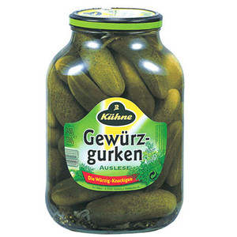
永続化モジュール pickleとjson (1)
pickle: 漬け物の意味．プラットフォーム間で互換なシリアライズ（データをバイナリで一時保管；高速；linux, Mac, Windowsでデータを共有）
json: JavaScript Object Notationの略．プログラミング言語(Java, Ruby, Perlなど）間で互換なシリアライズ（Web経由でのデータ交換）

Slide 83
永続化モジュール pickleとjson (2)
dump: シリアライズして，ファイルへの書き出し
load: ファイルからの読み込み；デシリアライズ
dumps: 文字列へシリアライズ
loads: 文字列からデシリアライズ
import pickle
D={ 'Mary': 126, 'Jane': 156, 'Sara': 170}
with open(‘dict.dump’, ‘wb’) as f: #バイナリモードで書き出す
pickle.dump(D, f)
with open('dict.dump', 'rb') as f: #バイナリモードで読み込む
print(pickle.load(f))

Slide 84
イテレータ生成モジュール itertools (1)
cycle(s) : s内の要素を順に生成し，最後まで達したら再び最初に戻る．
permutations(s,r): s内の要素の長さrの（繰り返しを許さない）順列を生成
combinations(s,r): s内の要素の長さrの（繰り返しを許さない）組合せを順に生成
combinations_with_replacement(s,r): s内の要素の長さrの（繰り返しを許した）組合せを順に生成

Slide 85
イテレータ生成モジュール itertools (2)
import itertools as it
s='ABC'
for i in it.permutations(s):
print(i)
>>>
('A', 'B', 'C')
('A', 'C', 'B')
('B', 'A', 'C')
('B', 'C', 'A')
('C', 'A', 'B')
('C', 'B', 'A')
import itertools as it
s='ABC'
for i in it.combinations(s,2):
print(i)
>>>
('A', 'B')
('A', 'C')
('B', 'C')

Slide 86
高階関数モジュール functools
高階関数（関数に影響を及ぼしたり他の関数を返したりする関数）を集めたモジュール
lru_cache: 関数のよび出しのメモ化を行うデコレータ関数(lru: least recently used)
例：Fibonacci数
from functools import lru_cache
@lru_cache(maxsize=None) #maxsizeを無制限(None)に設定
def fibonacci(number):
if number==1 or number==2:
return 1
else:
return fibonacci(number-1)+fibonacci(number-2)

Slide 87
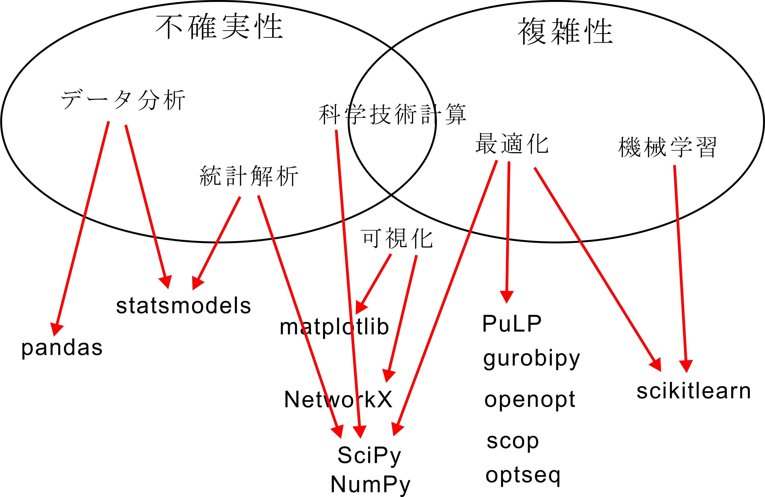
Questions, Comments, Suggestions?
ビジネス解析のためのモジュール群

